Slide 1
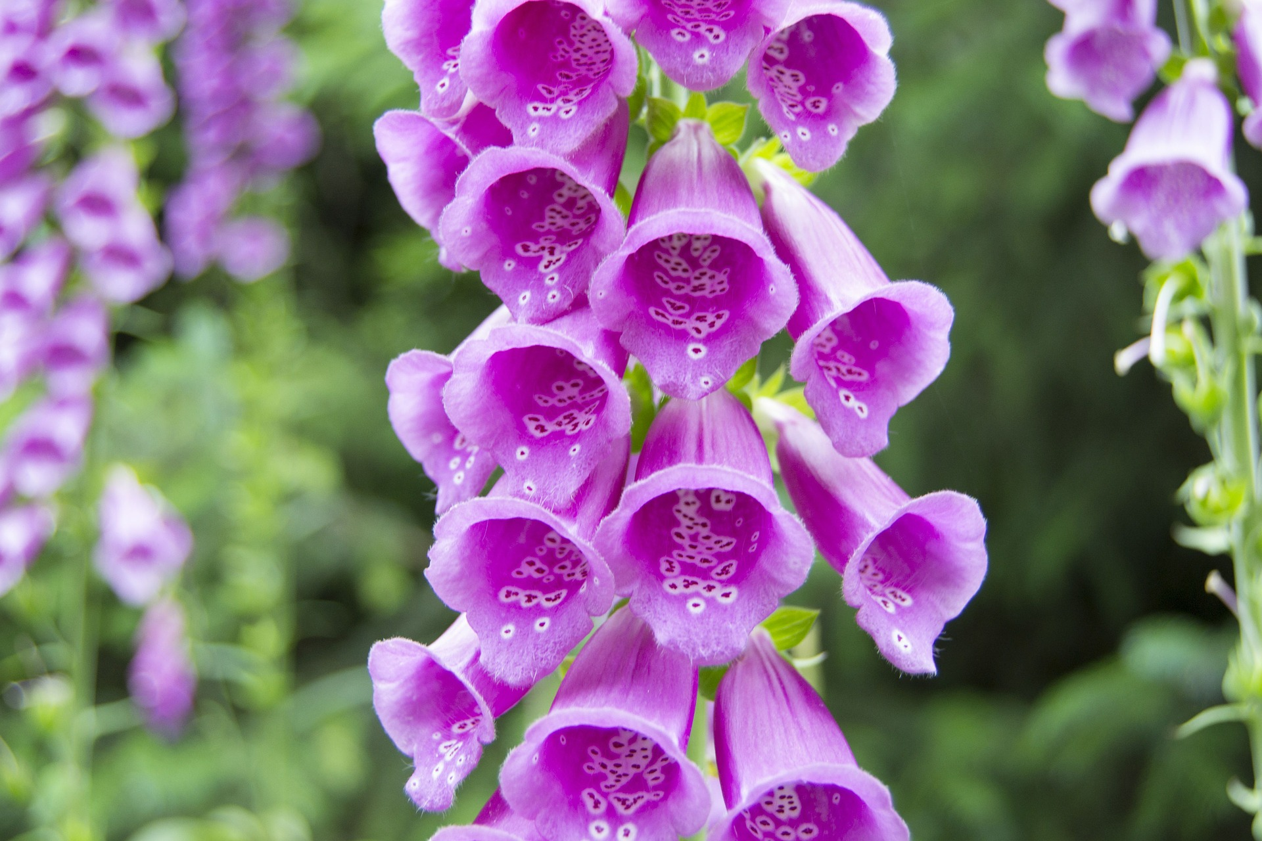
স্বাগতম

Slide 2
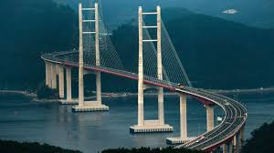
মোঃ মহিউদদী্ন মাহমুদ
প্রভাষক, উদ্ভিদবিদ্যা বিভাগ, বি এ এফ শাহীন কলেজ ,ঢাকা । Email:mahmudfhdu352@gmail.com Mobile No: 01728395657

Slide 4
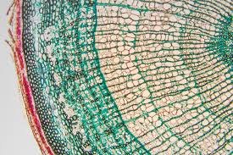
পাঠ পরিচিতি
অধ্যায় -৮ : টিস্যু ও টিস্যুতন্ত্র

Slide 5
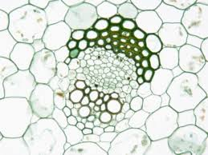
পাঠ শিরোনাম
ভাস্কুলার টিস্যুতন্ত্র

Slide 6
শিখনফল
ভাস্কুলার টিস্যুতন্ত্রের পরিচিতি
জাইলেম ও ফ্লোয়েম পরিচিতি
পরিবহন টিস্যুগুচ্ছ পরিচিতি
পরিবহন টিস্যুগুচ্ছের প্রকারভেদ
পরিবহন টিস্যুগুচ্ছের কাজ

Slide 7
পরিচিতি
ভাস্কুলার বান্ডলের (জাইলেম ও ফ্লোয়েম ) সমন্বয়ে গঠিত
ফ্যাসিকুলার টিস্যুতন্ত্রও বলা হয়
জাইলেম ও ফ্লোয়েম পৃথক পৃথক ভাবে বা একসাথে থাকতে পারে
দ্বিবীজপত্রী উদ্ভিদ কাণ্ডের জাইলেম ও ফ্লোয়েম টিস্যুর মাঝে ক্যাম্বিয়াম থাকে

Slide 8
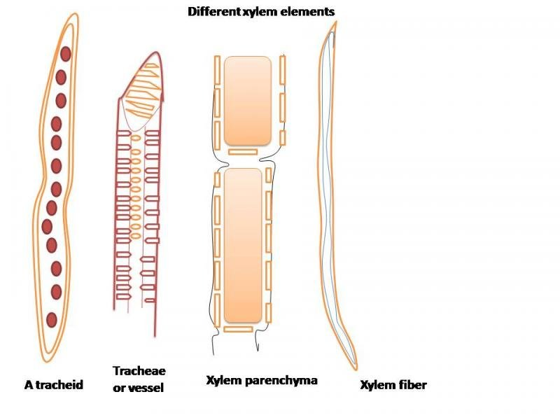
জাইলেম টিস্যু
চার প্রকার উপাদান –ট্রাকিড, ভেসেল, জাইলেম প্যারেনকাইমা, জাইলেম ফাইবার
পরিণত জাইলেম টিস্যুর সজীব উপাদান জাইলেম প্যারেনকাইমা
জাইলেম ফাইবারকে উড ফাইবার বলা হয়
ফার্ণবর্গীয় ও নগ্নবীজী উদ্ভিদের জাইলেম টিস্যুতে ভেসেল থাকে না

Slide 9
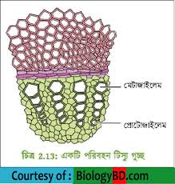
উদ্ভিদে প্রথম সরু গর্তযুক্ত যে ভেসেল সৃষ্টি হয় তাকে আদি জাইলেম বা প্রোটোজাইলেম বলে
প্রোটোজাইলেমের পরে বড় ও মোটা গর্তযুক্ত যে ভেসেল সৃষ্টি হয় তাকে মেটাজাইলেম বলে
এন্ডার্ক বা অন্তঃস্থ জাইলেম : মেটাজাইলেম পরিধির দিকে ও প্রোটোজাইলেম কেন্দ্রের দিকে বিন্যস্ত ।উদা:-কান্ড
এক্সার্ক বা বহিঃস্থ জাইলেম : মেটাজাইলেম কেন্দ্রের দিকে ও প্রোটোজাইলেম পরিধির দিকে বিন্যস্ত ।উদা:-মূল
মেসার্ক জাইলেম : মেটাজাইলেম ও প্রোটোজাইলেম উভয়ই কেন্দ্রের ও পরিধির দিকে বিন্যস্ত ।উদা:-পাতা

Slide 10
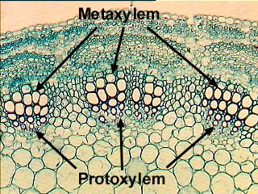
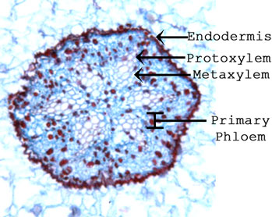
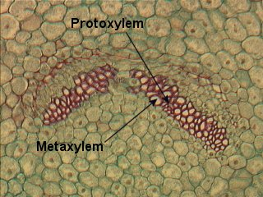

Slide 11
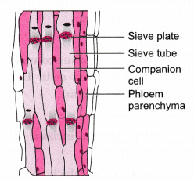
ফ্লোয়েম টিস্যু
চার প্রকার উপাদান –সীভনল,সঙ্গীকোষ, ফ্লোয়েম প্যারেনকাইমা, ফ্লোয়েম ফাইবার
পরিণত সীভনলে কোনো নিউক্লিয়াস থাকে না
নগ্নবীজী উদ্ভিদের ফ্লোয়েম টিস্যুতে সঙ্গীকোষ থাকে না
সেকেণ্ডারি ফ্লোয়েমে অবস্থিত ফাইবারকে বাস্ট ফাইবার বলা হয়
পাটের আঁশ বাস্ট ফাইবার

Slide 12
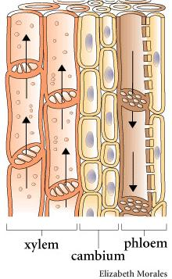
পরিবহন টিস্যুগুচ্ছ (Vascular Bundle)

Slide 13
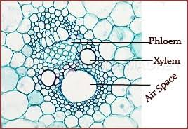
পরিচিতি
জাইলেম ও ফ্লোয়েম টিস্যুর গুচ্ছকে ভাস্কুলার বাণ্ডল বলে
কাণ্ডের জাইলেম ও ফ্লোয়েম টিস্যু একই ব্যাসার্ধে থাকে
মূলের জাইলেম ও ফ্লোয়েম টিস্যু পৃথক ব্যাসার্ধে থাকে
উদ্ভিদদেহে খাদ্যের কাচাঁমাল( পানি,খনিজ লবণ) ও তৈরিকৃত খাদ্য পরিবহন করা

Slide 14
প্রকারভেদ
ভাস্কুলার বান্ডল
সংযুক্ত
অরীয়
কেন্দ্রিক
সমপার্শ্বীয়
সমদ্বিপার্শ্বীয়
জাইলেমকেন্দ্রিক
ফ্লোয়েম কেন্দ্রিক
মুক্ত
বদ্ধ

Slide 15
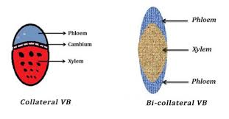
সংযুক্ত (Conjoint)
জাইলেম ও ফ্লোয়েম গুচ্ছ একই ব্যাসার্ধ বরাবর থাকে
সংযুক্ত ভাস্কুলার বাণ্ডলকে দুই ভাগে ভাগ করা হয় ; ক)সমপার্শ্বীয়(Collateral) খ)সমদ্বিপার্শ্বীয়(Bicollateral)

Slide 16
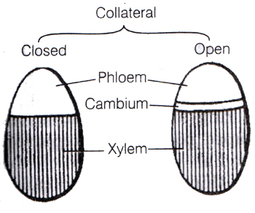
সমপার্শ্বীয় (Collateral)
একগুচ্ছ জাইলেম ও একগুচ্ছ ফ্লোয়েম থাকে
কাণ্ডের ফ্লোয়েম বাইরের দিকে এবং জাইলেম ভিতরের দিকে থাকে
পাতায় জাইলেম উর্দ্ধত্বকের দিকে এবং ফ্লোয়েম নিম্নত্বকের দিকে থাকে
উদাঃ- পুষ্পক উদ্ভিদের কাণ্ড

Slide 17
মুক্তসমপার্শ্বীয় (Open Collateral)
বদ্ধসমপার্শ্বীয় ( Closed Collateral)
জাইলেম ও ফ্লোয়েমের মাঝখানে ক্যাম্বিয়াম থাকে
উদাঃ- দ্বিবীজপত্রী উদ্ভিদ ও নগ্নবীজী উদ্ভিদের কাণ্ডের ভাস্কুলার বান্ডল
জাইলেম ও ফ্লোয়েমের মাঝখানে ক্যাম্বিয়াম থাকে না।
উদাঃ-পাতায় এবং একবীজপত্রী উদ্ভিদের কাণ্ডের ভাস্কুলার বাণ্ডল

Slide 18
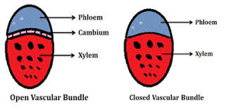

Slide 19
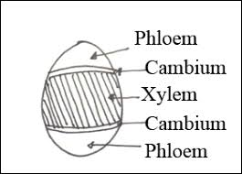
সমদ্বিপার্শ্বীয় (Bicollateral)
একগুচ্ছ জাইলেম ,দ্বিগুচ্ছ ক্যাম্বিয়াম ও দ্বিগুচ্ছ ফ্লোয়েম থাকে
জাইলেমের উপরে ও নিচে ফ্লোয়েম থাকে
জাইলেমের উভয় পাশে ক্যাম্বিয়াম থাকে
সমদ্বিপার্শ্বীয় ভাস্কুলার বাণ্ডল সব সময়ই মুক্ত
উদাঃ- লাউ ,কুমড়া উদ্ভিদের কাণ্ড

Slide 20
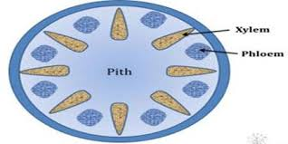
অরীয়(Radial)
জাইলেম ও ফ্লোয়েম ভিন্ন ভিন্ন বাণ্ডলের সৃষ্টি করে
জাইলেম ও ফ্লোয়েম গুচ্ছ ভিন্ন ভিন্ন ব্যাসার্ধ বরাবর থাকে
উদাঃ- একবীজপত্রী ও দ্বিবীজপত্রী উদ্ভিদের মূল

Slide 21
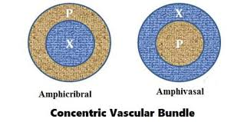
কেন্দ্রিক (Concentric)
জাইলেম ও ফ্লোয়েমের মধ্যে যে কোন একটি কেন্দ্রে থাকে, অন্যটি তাকে চারদিক থেকে ঘিরে রাখে
এক্ষেত্রে ব্যাসার্ধের কোনো সম্পর্ক নেই
জাইলেম ও ফ্লোয়েমের মাঝখানে ক্যাম্বিয়াম থাকে না
উদাঃ-টেরিডোফাইটা উদ্ভিদ

Slide 22
(2)ফ্লোয়েমকেন্দ্রিক (Leptocentric)
(1)জাইলেমকেন্দ্রিক (Hadrocentric)
জাইলেম কেন্দ্রে থাকে এবং জাইলেমকে ঘিরে ফ্লোয়েম অবস্থান করে
উদাঃ- Pteris, Lycopodium উদ্ভিদের ভাস্কুলার বাণ্ডল
ফ্লোয়েম কেন্দ্রে থাকে এবং ফ্লোয়েমকে ঘিরে জাইলেম অবস্থান করে
উদাঃ- Dracaena উদ্ভিদের ভাস্কুলার বাণ্ডল

Slide 24
কাজ
পানি পরিবহন :জাইলেম মূল থেকে পানি ও খনিজ লবণ উদ্ভিদের বিভিন্ন অংশে পরিবহন করে
খাদ্য পরিবহন :ফ্লোয়েম পাতায় তৈরিকৃত খাদ্য উদ্ভিদের বিভিন্ন অংশে পরিবহন করে
দৃঢ়তা প্রদান : জাইলেম ও ফ্লোয়েম মিলিতভাবে উদ্ভিদদেহকে দৃঢ়তা ও যান্ত্রিক শক্তি প্রদান করে

Slide 25
মূল্যায়ন

Slide 26
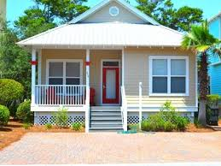
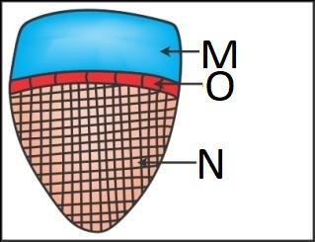
বাড়ির কাজ
ক)ক্যাম্বিয়াম কী ? খ)উদ্ভিদের বিভিন্ন অংশে জাইলেমের অবস্থান কিরূপ –ব্যাখ্যা কর। গ)উদ্দীপকের M , N ও O এর কাজ বর্ণনা কর। ঘ) উদ্দীপকের M ও N এর অবস্থান ভিত্তিক শ্রেণিবিন্যাস চিত্র সহ বর্ণনা কর ।

Slide 27
ধন্যবাদ

